Slide 1
AWS Step Functions
zero to hero

Slide 2
Agenda
Langage

Slide 3
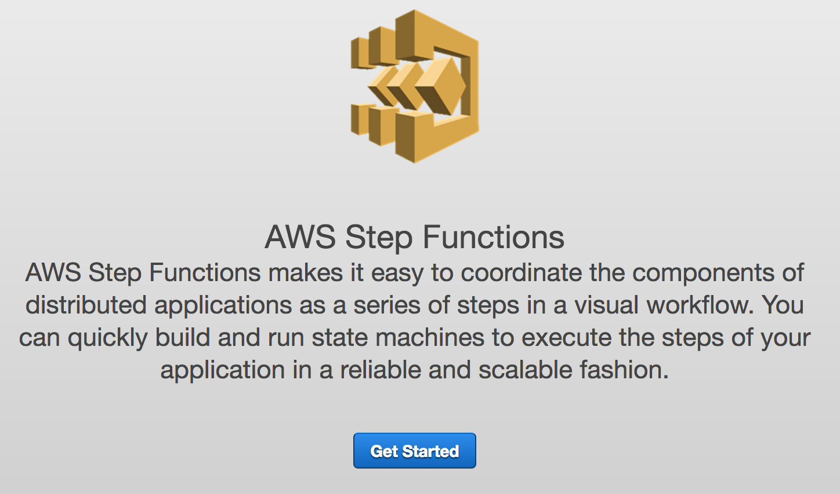
Le service
Notes:
Traitement riche peut se représenter en un Workflow / pileline de lambdas ou plus généralement d’activité
Bien sûr comme on est sur le cloud AWS, le service est scalable, ça veut dire que vous pouvez créer des workflows complexes ou plein de machine a été sans vous soucier de pb de charge.
Et enfin ces workflows sont représentés de manière visuelle dans la console AWS.

Slide 4
Fonctionnalités clés
Basé sur les concepts de tâches et de state machines
Une State machines est définie avec un langage basé sur du JSON
La console AWS affiche une vue graphique des states machines

Slide 5
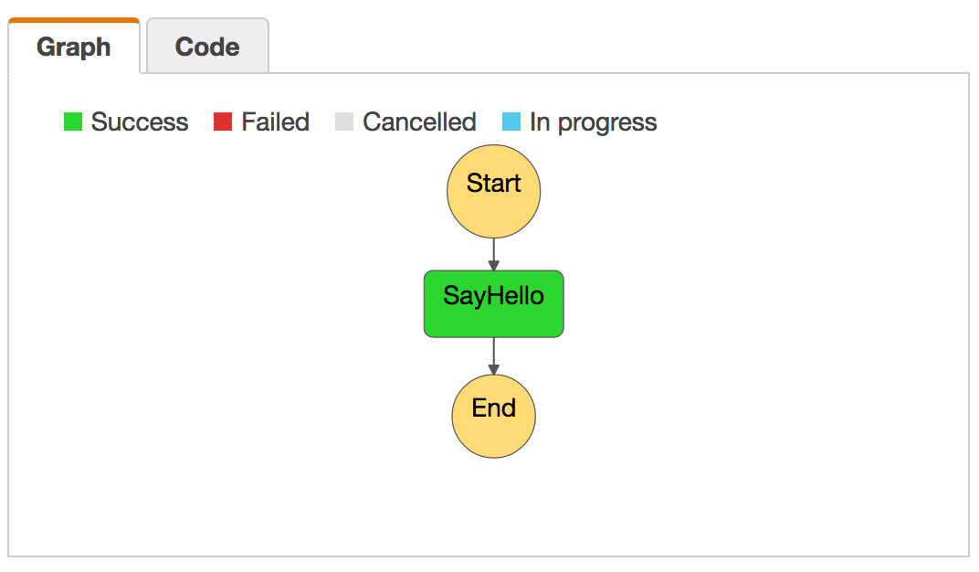
Ma première State Machine
Notes:
1 - Créer une state machine avec la fonction lambda addition
2 – l’invoquer

Slide 6
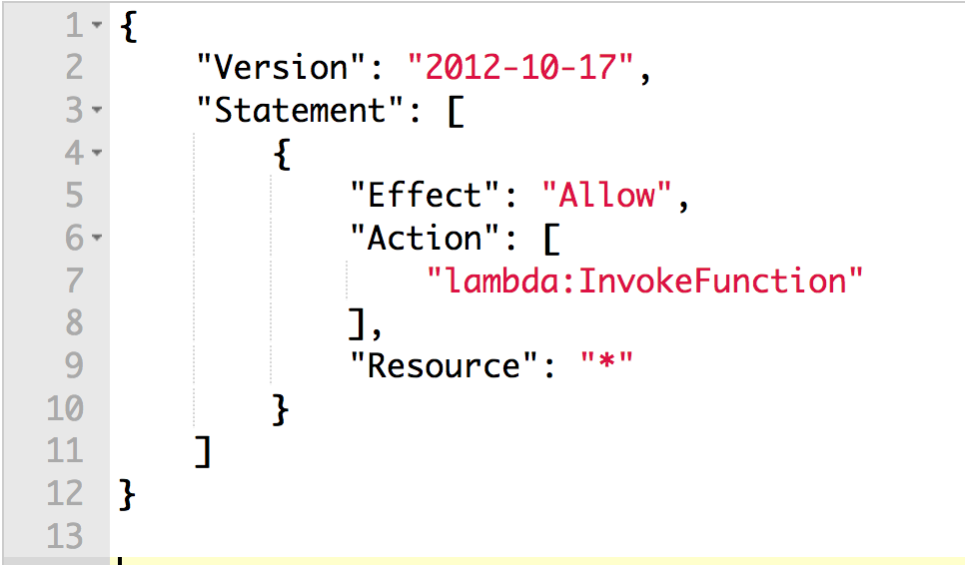
Rôle de service
Le service state machine doit pourvoir invoquer des lambdas

Slide 7






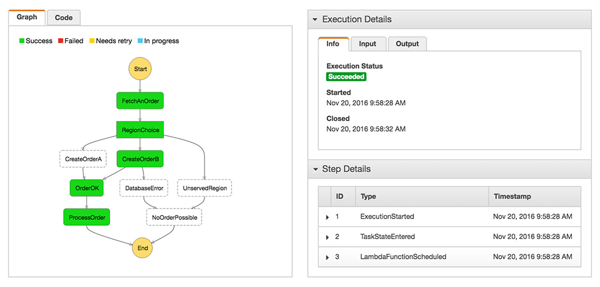

Cycle de vie d’une State Machine
Service Step Functions
Exécution
SDK.startExecution(arn, input, name)
Template CloudFormation
Service CloudFormation
Définition State Machine
Livraison
Notes:
Schéma
Json
Création state machine via api
Start exécution
Historique

Slide 8
Task
Lambda
Activité
Pas d’infra à gérer
Focus sur le code métier
Composer avec les limitations du services
5 minutes d’exécution
Pas de système de fichier (512 mo dans /tmp)

Slide 9
Amazon States Language : retry

Slide 10
Déploiement Cloudformation
Exemple avec serverless
Role state machine
Lambda
State machine

Slide 11


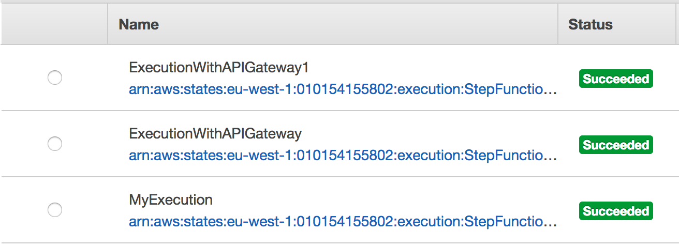

API Gateway
Il est possible d’appeler une une Step Functions en HTTP à travers l’API Gateway
Différence avec Lambda
Lambda : Appel synchrone et résultat dans le corps de la réponse (Integration Type = Lambda)
Step Functions : Appel asynchrone et pas de résultat (Integration Type = AWS Service)
curl
{ "input": "{}", "name": "ExecutionWithAPIGateway", "stateMachineArn": "arn:aws:states:XXX" }
Amazon API Gateway
Step Functions

Slide 12



Couplage fort
ETAPE 1
ETAPE 2
ETAPE 3
Lambda collector
Mapping
Reconciliation
DynamoDB
Avantages
Simple
Prix
Inconvénients
Couplage fort entre toutes les lambdas
Payload requêtes asynchrones (128Ko)
Appel SDK asynchrone lambda.invoke
Appel SDK dynamo
Notes:
Cas ou la lambda retourne une erreur pour pb de mémoire.
- Configurer DLQ sur la lambda
A l’époque pas sélectionner ce modèle car par encore les DLQ sur les lambda et donc perte des erreurs

Slide 13

Couplage faible
ETAPE 1
ETAPE 2
ETAPE 3
Lambda collector
SQS
Poll SQS
Mapping
SQS
Poll SQS
Reconciliation
DynamoDB
Avantages
Indépendance de chaque étape
Prix (SQS a peu d’impact sur le prix)
Inconvénients
Mécanisme de polling à développer
Outillage à développer (purge SQS, start/stop étape)
Supervision
Appel SDK asynchrone lambda.invoke
Appel SDK synchrone lambda.invoke
Appel SDK sqs.receiveMessage
Appel SDK sqs.sendMessage
Appel SDK dynamo

Slide 14

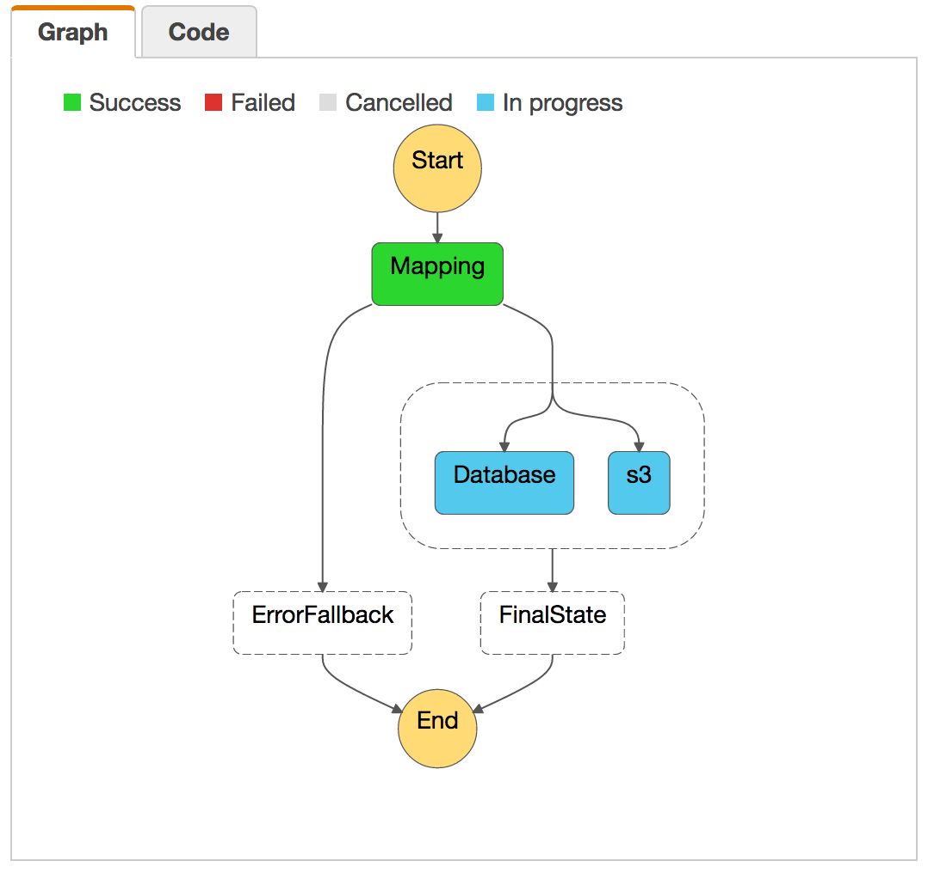

Step functions
ETAPE 1
ETAPE 2
Lambda collector
SQS
Poll SQS
Step functions
Avantages
Indépendance de chaque étape
Supervision dans la console AWS
Inconvénients
Outillage à développer (purge SQS, start/stop étape)
Prix
Fonctionnalité (pas de re-invoke
Notes:
AWS_DEFAULT_PROFILE=xebia-dev aws stepfunctions create-state-machine --name test --definition --role-arn arn:aws:iam::010154155802:role/service-role/StatesExecutionRole-eu-west-1

Slide 15
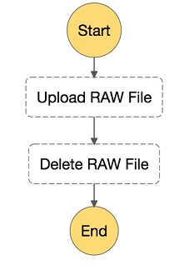
Step functions : Princing
4 000 changements d'état gratuits par mois
2,50 USD pour chaque 100 000 changements d'état
Frais supplémentaires (AWS lambda, AWS EC2, transfert données)
3 changements d’états sur ce schéma
Notes:
Un flux de travail d'application avec deux étapes requiert trois changements d'état, déterminés en comptant les flèches (ou les arcs) sur le graphique : une transition du début du flux de travail vers l'étape du téléchargement du fichier RAW, une de l'étape du téléchargement du fichier RAW à l'étape de suppression du fichier RAW et une dernière de l'étape de suppression de fichier RAW à la fin du flux de travail de votre application.

Slide 16
Limitations
Modèle PUSH impossible (S3 ne peut pas lancer une activité)
Nécessite de passer par une lambda intermédiaire
Impossible de rappeler une lambda pour bypasser le timeout de 5min
Impossible de modifier une state machine

